Slide 1
Omaväärtused ja omavektorid

Slide 2
Omaväärtuste ja omavektorite mõisted
Definitsioon
Vektorit x ∈ R^{n} , x ≠ θ nimetatakse maatriksi A ∈ R^{n×n} omavektoriks, kui
Ax = λx (1)
mingi λ∈R korral. Arvu λ nimetatakse sealjuures omavektorile x vastavaks maatriksi A omaväärtuseks.
Arv 0 võib olla omaväärtuseks.
Kuna lineaarne teisendus L: V ⎯→ V on esitatav maatrikskujul y = Ax, siis võime rääkida ka lineaarse teisenduse omavektoritest ja omaväärtustest.
Vektor x ∈ V x ≠ θ on lineaarse teisenduse omavektor parajasti siis, kui
L(x) = λx mingi λ∈R korral. Arvu λ nimetatakse seejuures lineaarse teisenduse omaväärtuseks.

Slide 3
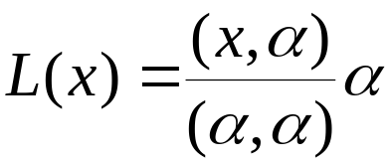
Näide lineaarteisenduse omavektoritest ja omaväärtustest
Olgu lineaarteisenduseks vektorruumi vektori projekteerimine fikseeritud vektori α ≠ θ sihile. Matemaatilisel kujul kirjutatuna:
Selle lineaarteisenduse omavektoriteks on vektorid, mis esitatud teisenduse toimel suunda ei muuda. Ilmselt on need vektori α suunalised vektorid (vastav omaväärtus on 1) ja vektoriga α ristuvad vektorid (vastav omaväärtus on 0).
Kui vektor x on lineaarteisenduse või maatriksi omavektoriks, siis on seda ka iga vektori x suunaline vektor y = ax, kus a ∈ R , a ≠ 0.

Slide 4
Omaväärtuste ja –vektorite leidmine (1)
Seos Ax = λx on esitatav kujul
Ax = λEx
⇔ (A – λE)x = 0
(2)
Saadud võrdus on lineaarne homogeenne võrrandisüsteem, millel on mittetriviaalseid lahendeid (nullvektorist erinevaid lahendeid) vaid siis, kui selle süsteemi maatriks A – λE on singulaarne, st
(3)
det(A – λE ) = 0.
Võrrandit (3) nimetatakse maatriksi A karakteristlikuks võrrandiks ja polünoomi
p(λ) = det(A – λE )
maatriksi A karakteristlikuks polünoomiks.

Slide 5
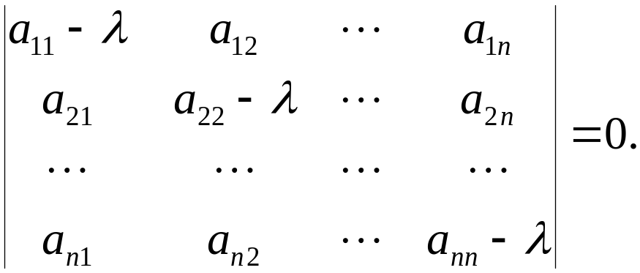

Omaväärtuste ja –vektorite leidmine (2)
Võrrand (2) on n-järku algebraline võrrand suuruse λ suhtes ja ta on esitatav kujul:
Maatriksi A kõigi omaväärtuste hulka (siin võib olla võrdseid) nimetatakse maatriksi A spektriks ja tähistatakse λ(A)

Slide 6
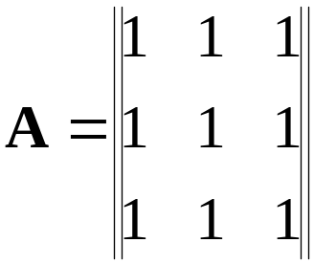
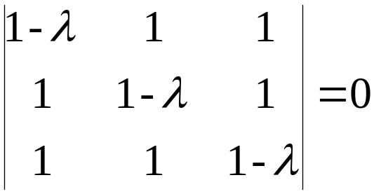





Näide omaväärtuste ja –vektorite leidmisest (1)
Leiame maatriksi omaväärtused ja omavektorid
Lahendus
Koostame antud maatriksile vastava karakteristliku võrrandi:
Saadud kuupvõrrandi lahenditeks on ja
Leitud lahendid ongi maatriksi A omaväärtusteks ning tema spektriks on hulk λ(A) = {0; 0; 3}

Slide 7
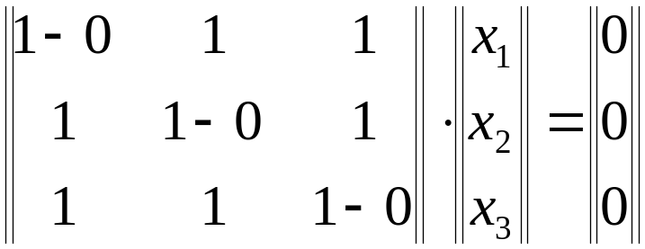
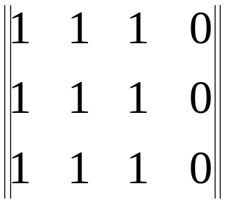
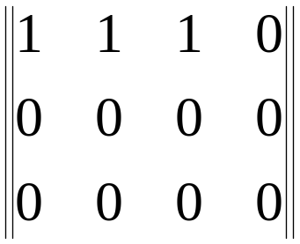

Näide omaväärtuste ja –vektorite leidmisest (2)
Leiame omaväärtustele vastavad omavektorid. Selleks paigutame süsteemi (2) suuruse λ väärtuse 0 ja lahendame saadud süsteemi:
Lahendame saadud süsteemi Gaussi meetodil:
-I
-I
Sõltumatuid võrrandeid on üks :
(4)

Slide 8



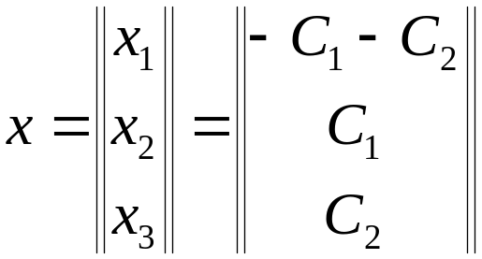
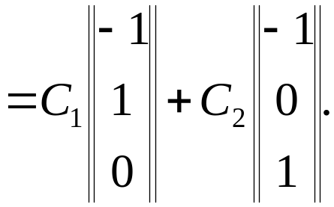


Näide omaväärtuste ja –vektorite leidmisest (3)
Võttes tundmatud ja saame võrrandist (4):
ning süsteemi üldlahendiks
Arvude C₁ ja C₂ puhul eeldame, et nad ei ole samaaegselt nullid.
Järelikult moodustavad omaväärtustele vastavad omavektorid x ruumi R³ kahemõõtmelise alamruumi, mille baasivektoriteks võime valida vektorid ja

Slide 9
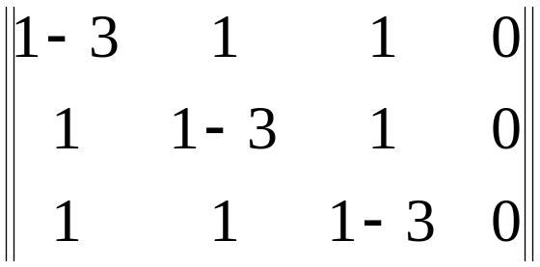
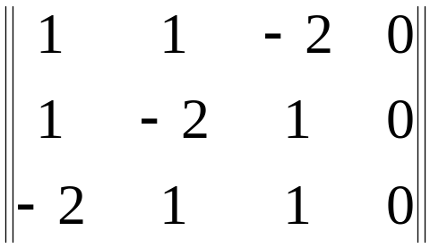
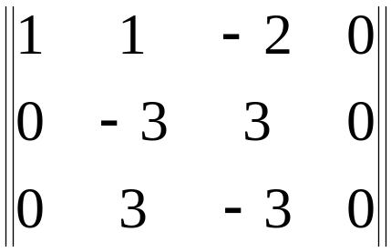
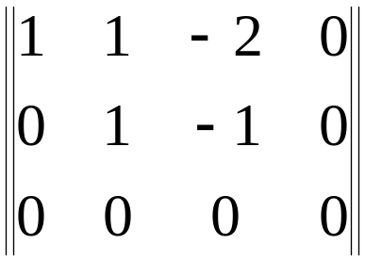
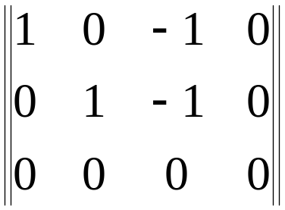



Näide omaväärtuste ja –vektorite leidmisest (4)
Omaväärtusele vastavate omavektorite leidmiseks tuleb võrrandisüsteemis (2) asendada l väärtusega 3 ja lahendada saadud võrrandisüsteem:
=III
-I
=I
+2I
-II
:(-3)
+II
Võttes tundmatu saame kahest esimesest võrrandist, et ka
ja .

Slide 10
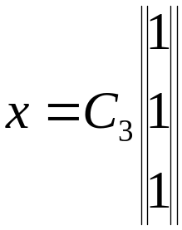

Näide omaväärtuste ja –vektorite leidmisest (5)
Seega avalduvad omaväärtusele vastavad omavektorid kujul
ja nad moodustavad ruumis R³ ühemõõtmelise alamruumi, mille baasivektoriks võime valida vektori

Slide 11



Teoreeme omaväärtustest (1)
Teoreem
Kui on maatriksi A omaväärtused, siis
Tõestus
Maatriksi omaväärtused on tema karakteristliku võrrandi lahenditeks ja karakteristliku polünoomi nullkohtadeks.
Karakteristlik polünoom teguriteks lahutatult on:
Võttes selles seoses saamegi teoreemis antud väite.
Järeldus
Regulaarse maatriksi A ükski omaväärtus ei ole null.

Slide 12
Teoreeme omaväärtustest (2)
Teoreem
Kui x on regulaarse maatriksi A omaväärtusele λ vastav omavektor, siis sama vektor x on pöördmaatriksi A⁻¹ omaväärtusele 1/ λ vastav omavektor.
Tõestus
Korrutame seose Ax = λx kumbagi poolt vasakult maatriksiga A⁻¹. Saame:
x =
Ex =
A⁻¹Ax = A⁻¹ λx
= λ A⁻¹x
Seega A⁻¹x = (1/ λ) x, millest selgubki, et 1/ λ on maatriksi A⁻¹ omaväärtus ja x talle vastav omavektor.

Slide 13
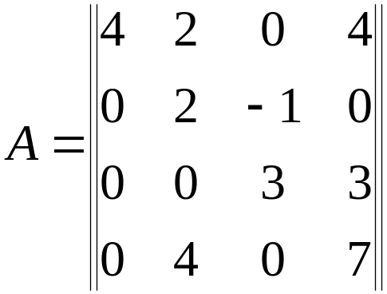
Teoreeme omaväärtustest (3)
Teoreem
Kui x on regulaarse maatriksi A omaväärtusele λ vastav omavektor, siis sama vektor x on maatriksi A² omaväärtusele λ² vastav omavektor.
Maatriksi A jälg, st tema peadiagonaalil paiknevate elementide summa, võrdub maatriksi A kõigi omaväärtuste summaga.
Näide
Olgu teada maatriksi
kolm omaväärtust λ₁=4, λ₂=1, λ₃=6. Leiame neljanda omaväärtuse ja determinandi.

Slide 14
Teoreeme omaväärtustest (4)
Eelneva teoreemi põhjal
4+2+3+7 = 4+1+6+ λ₄
Saadud seosest järeldub, et λ₄ = 5.
Leiame maatriksi A determinandi:
Teoreem
Nii ülemise kui ka alumise kolmnurkse maatriksi omaväärtusteks on kõik peadiagonaali elemendid ja ainult need.
Teoreem
Maatriksi A erinevatele omaväärtustele vastavad omavektorid on lineaarselt sõltumatud.

Slide 15
Teoreeme omaväärtustest (5)
Teoreem
Kui maatriksil A on n lineaarselt sõltumatut omavektorit x₁, ..., x_{n} ja neile vastavad omaväärtused on λ₁, ..., λ_{n} , siis maatriks A on esitatav kujul
A = SΛS⁻¹,
kus S on omavektoritest koostatud maatriks ja Λ on maatriks, mille peadiagonaalil on omaväärtused, väljapool peadiagonaali nullid.

Slide 16
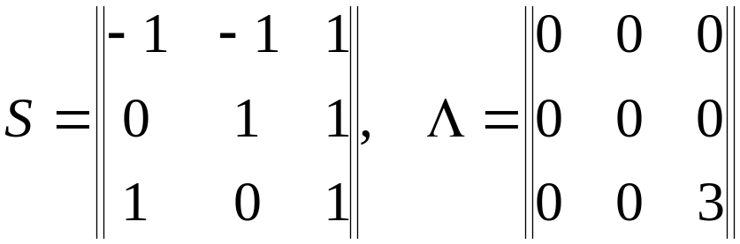
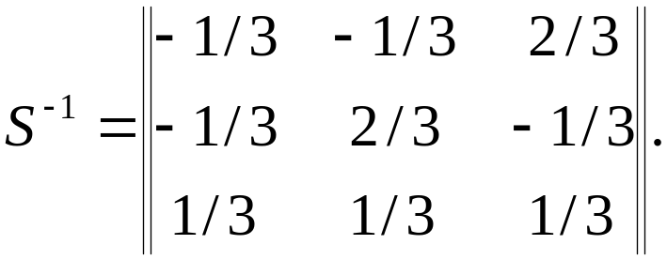
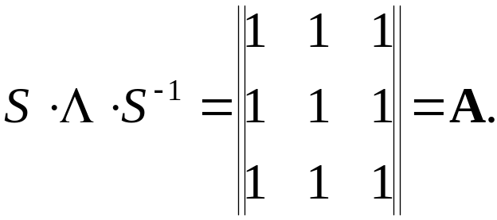
Näide
Näide
Esitluse algul toodud näite põhjal:

Slide 17
Teoreeme omaväärtustest (6)
Teoreem
Sümmeetrilise maatriksi erinevatele omaväärtustele vastavad omavektorid on omavahel ortogonaalsed.
Teoreem
Iga sümmeetrilise maatriksi A jaoks leidub ortogonaalmaatriks B, mille veeruvektoriteks on maatriksi A omavektorid.

